Slide 1
建筑/土木工程演讲稿
第九章
不锈钢的连接与制造

Slide 2
内容
连接
制造

Slide 3
1 – 连接 可用的连接工艺：包括所有的！
工艺（参考） | 视频 | 首选工艺
焊接(1-5) （使用广泛） | MIG 焊接 TIG 焊接 焊接机器人 | 焊接接头强度高 不用拆解
紧固（使用广泛） | 例子 | 易于现场组装 组装不同的材料（木头、玻璃……），后期需要拆解
铜焊/锡焊 | 锡焊 | 水密性（大多用于屋顶）
机械 压装 折叠 其他…. | 压装例子 | 筒管的永久连接 水密性（大多用于屋顶）
粘接 （不经常用，但使用量越来越大） |  | 表面处理完整性

Slide 4
电弧焊接
电弧焊接的优势
电弧焊接的局限性
与退火条件下的焊接性能相同
焊接头最结实
可以在现场或在车间完成
可以焊接任何形状的薄材和厚材
可以焊接相同的或不同的金属（通常碳钢会选择合适的过滤材料）
可以抵抗疲劳和循环负荷
与未退火的贱金属一样，具有耐腐性和耐热性
不适合所有等级的钢
需要高质操作人员和流程
会产生热变形
焊后表面需要处理（例如喷砂处理）
冷加工材料会有机械性能损失

Slide 5
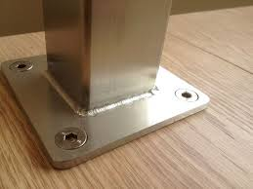
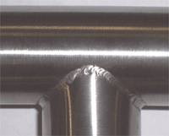
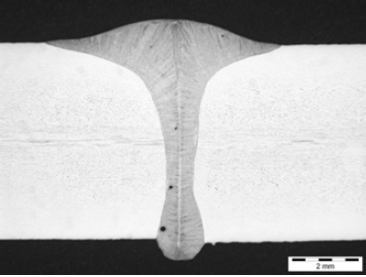
电弧焊接
视频：抛光焊接处点

Slide 6
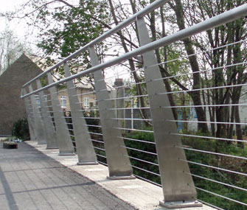
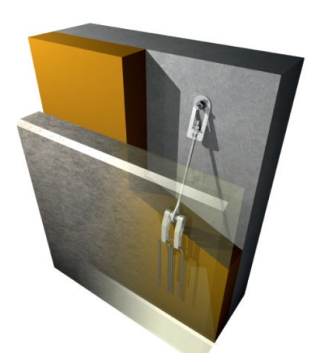
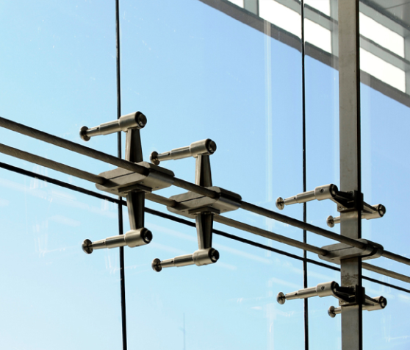
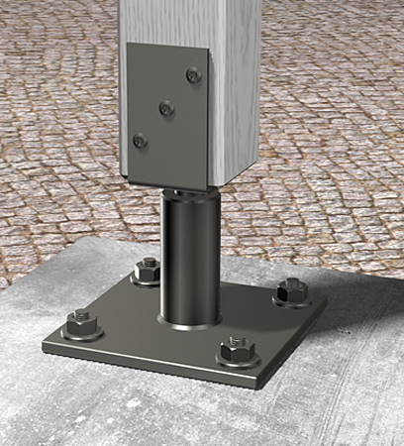
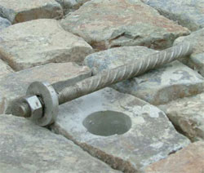
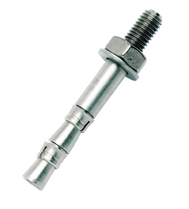
机械紧固
机械紧固的优势
可以别拆解
在现场施工来说比较理想
快
不需要操作员技能高
机械紧固的局限性
不如焊接结实
可能导致缝隙腐蚀（请参看耐腐蚀那章）
选择合适的紧固件
德国建筑技术研究所*已经发布了《根据环境选择紧固件的若干建议》。请阅读参考资料4中的表格1（暴露类）和表格8（按类别分不锈钢牌号）
* Deutsches Institut für Bautechnik (DIBt)

Slide 7
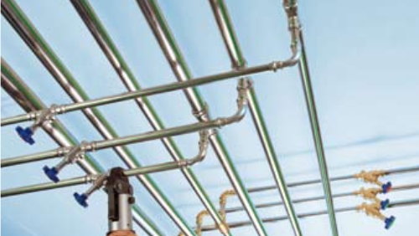
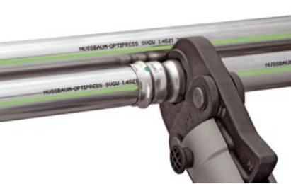
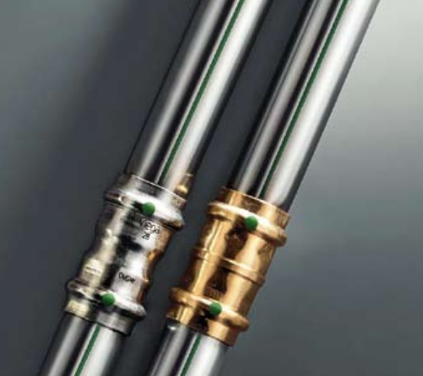
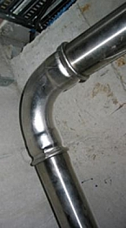
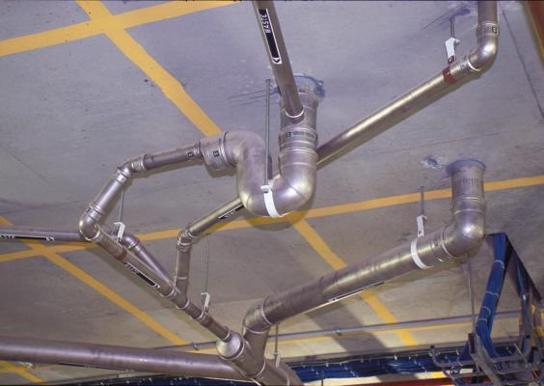
压装 （该工艺 只用于钢管）
压装的优势
密封度良好，液体气体不会逸出
速度快
没有火焰
表面非常清洁
对操作员技能无要求
压装的局限性
不能拆解
r每个直径的钢管都需要套筒

Slide 8
粘接
粘接的优势
粘接的局限性
连接处几乎宽不出来，改进了产品外观
应力分布均匀，应力承压区面积更大
可以连接形状的薄材与厚材
既可以连接相似材料，也可以粘接差异材料
减小或防止异种材料间的电化学（电偶）腐蚀
抗疲劳和及循环载荷
使得粘接处线条流畅
是粘接处在各种环境下保持良好的密封性
热绝缘，电绝缘
不会有热变形
减震缓震
提供更具吸引力的强度/重量比
比机械紧固更快，更便宜
对粘接区域无法进行裸眼检查
通常需要用腐蚀性材料对表面进行审慎处理，用腐蚀材料
需要更长的固化时间，尤其是没有使用高固化温度时
可能需要夹具、压装机、炉子和压热器，其他紧固方法通常不需要这些器具
不应暴露于将近180 °C的操作温度中
需要严格的流程控制，包括对大多粘接剂来说很重要的清洁度。
取决于它所暴露的环境

Slide 9
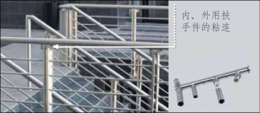
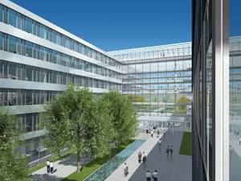
粘接应用
 | 粘接栏杆组件(Delo-Duopox AD895) 填补缝隙，适合或大或小的粘接间隙 良好的耐化学性和耐老化 内外均可以使用 效率：灵活的模块化栏杆安装。同时避免了焊接所需的额外步骤，包括打磨、抛光
 | 位于德国汉诺威这栋6层高大楼，利用粘接法将钢板（等级1.4404）安装在外墙上，没有使用其他任何机械紧固措施。
Notes:
http://www.delo.de/fileadmin/upload/dokumente/en/broschueren/Structural_Bonding.pdf
http://www.thyssenkrupp-nirosta.de/en/news/news-archive/show/browse/2/article/first-use-of-adhesive-bonding-to-attach-stainless-steel-facade-panels-to-outer-building-walls/76/

Slide 10
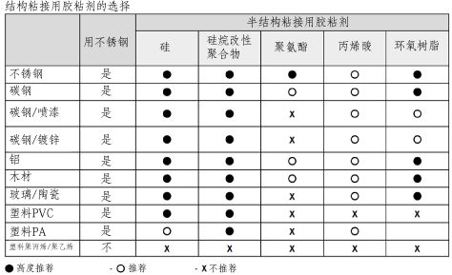
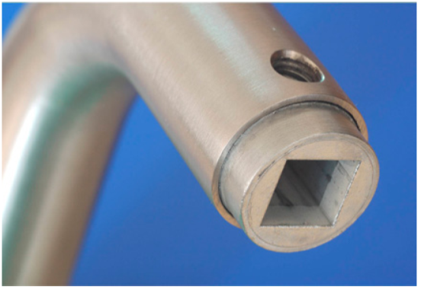
粘接组装门把手
粘接法用在楼宇中很实用，如果用不锈钢的话，必须要紧固在砖石或天然石头上。
Notes:
Adhesive Bonding of Stainless Steels. 1st. Ed. 2013. Materials and Applications Series, volume 21. Euro Inox 2013
[11] Selection de collage structural, loctite, www.360bonding.com

Slide 11
关于连接的参考资料
http://www.worldstainless.org/Files/issf/animations/WeldedFabrication/start_1.html
http://www.wikihow.com/Weld-Stainless-Steel
http://www.nickelinstitute.org/~/Media/Files/TechnicalLiterature/WeldingofStainlesssSteelandotherJoiningMethods_9002_.pdf
http://www.edelstahl-rostfrei.de/page.asp?pageID=1590
https://www.sciencedirect.com/book/9781855734289/metallurgy-of-welding
https://www.worldstainless.org/Files/issf/non-image-files/PDF/Euro_Inox/Adhesive_bonding_EN.pdf
http://shura.shu.ac.uk/3115/
https://www.worldstainless.org/Files/issf/non-image-files/PDF/ISSF_Stainless_Steel_for_Designers.pdf
http://www.delo.de/fileadmin/upload/dokumente/en/broschueren/Structural_Bonding.pdf
https://www.ellsworth.com/globalassets/literature-library/manufacturer/ellsworth-adhesives/ellsworth-adhesives-white-paper-structural-bonding.pdf
http://www.sciencedirect.com/science/book/9781845694357

Slide 12
2 – 加工制造
有非常全面的资料，请参看参考资料清单
参考资料1时培训课程，专门针对不锈钢的制造
第10章列出了在建筑、楼宇和施工中的系列应用：现在，各种形状、各种处理都可以加工制造。

Slide 13
各工艺视频
不锈钢熔炼于轧制 | https://www.youtube.com/watch?v=5zwgI-pQ6kE
剪切和弯曲 | https://www.youtube.com/watch?v=VMu7_W0QE3Y
水切割加工 | http://www.sastainless.com/videos/index.html
深冲压 | https://www.youtube.com/watch?v=n-ht_5Ysurc
线材弯曲机 | https://www.youtube.com/watch?v=kDoSDiiZx6U
弹簧成型机 | https://www.youtube.com/watch?v=SwY-RT4DBxY
轧制成型机 | https://www.youtube.com/watch?v=44XD5mZoM_0
机加工(铣削) | https://www.youtube.com/watch?v=LDxNDWObTyg
网上还有其他视频材料

Slide 14
关于加工的参考资料
http://www.issftraining.org/
http://www.imoa.info/download_files/stainless-steel/Austenitics.pdf
http://www.imoa.info/download_files/stainless-steel/Duplex_Stainless_Steel_3rd_Edition.pdf
https://www.worldstainless.org/Files/issf/non-image-files/PDF/ISSF_The_Ferritic_Solution_Chinese.pdf

Slide 15
谢谢你！

